Slide 1
Concorso personale docente DM205/2023per l’accesso ai ruoli del personale docente della scuola secondaria di primo e secondo grado su posto comune e di sostegno, ai sensi dell’part 7, commi 2 e 3, del Decreto ministeriale 26 ottobre, n.205 Classe di concorso B015 Laboratori di scienze e tecnologie elettriche ed elettroniche nella scuola secondaria di Il grado
Traccia
Il candidato illustri un attività didattica inerente il seguente argomento:
FIREWALL
Virginia Costantino

Slide 2
Indice
0. Presentazione della classe e del contesto
Contenuti argomento
Obiettivi misurabili in termini di conoscenze, abilità, competenze
Strategie e metodologie di insegnamento
Tempi
Strumenti per didattica individualizzata e personalizzata
Valutazione

Slide 3
0. A Chi è rivolta la lezione?
Curricolo
5 anno ITIS- primo quadrimestre
Disciplina : Sistemi e reti - 4 ore settimanali di cui 2 di laboratorio
Curvatura: Informatica per telecomunicazioni
Prerequisiti
Conoscenza di base reti LAN
Conoscenza di base di windows/Unix
Principi di routing
Protocollo TCP/IP
Utilizzo di base di CISCO PACKET TRACER

Slide 4
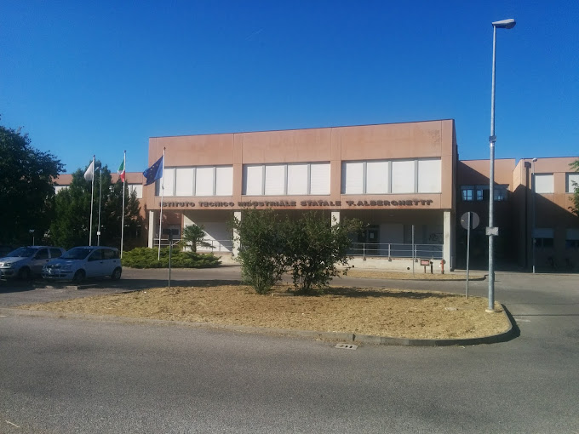
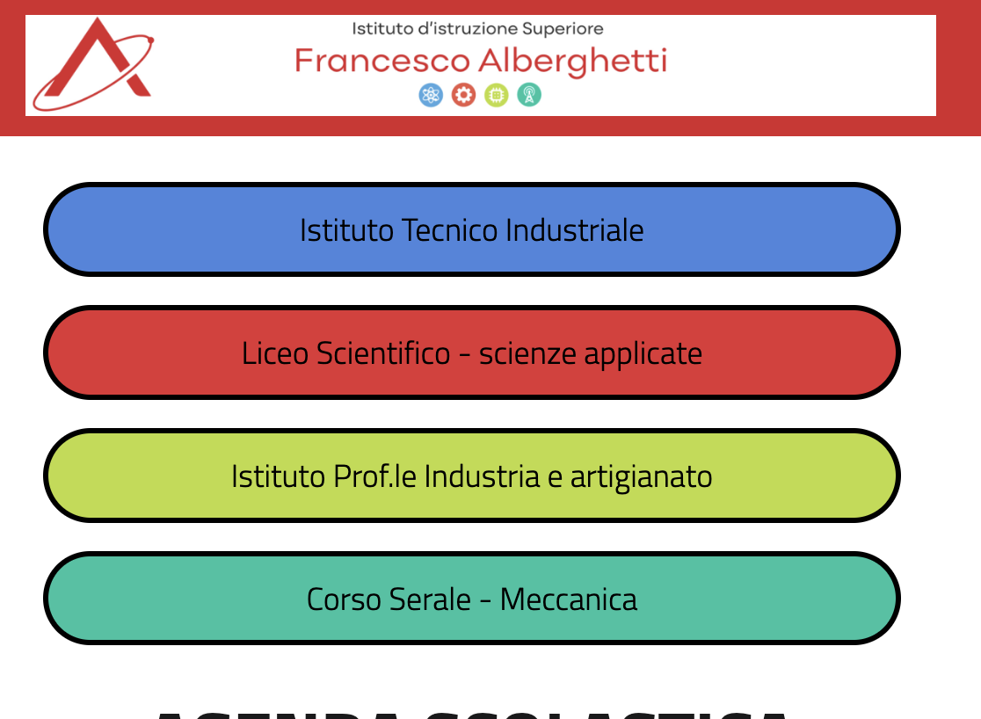
Analisi del contesto
Secondo istituto tecnico per dimensioni della provincia di Bologna
Ha utenza da parte del comprensorio imolese (circa 100000 persone)
86 classi / 1700 alunni ca
IIS F. Alberghetti di Imola

Slide 5
La classe
5ATL (telecomunicazioni)
21 alunni
18 maschi
3 femmine
1 D.S.A. con PDP (L170/2010): 1 alunno dislessico;
1 alunno ADHD con PEI (L 104/2012)

Slide 6
Compito Prodotto: Simulazione di rete LAN con CISCO Packet Tracer, realizzazione del filtraggio del protocollo icmp tramite firewall

Slide 7
1. Contenuti argomento FIREWALL
Il firewall è un sistema software, tipicamente integrato in un sistema operativo o realizzato da terze parti installato generalmente su un router o un dispositivo che ha il compito di ispezionare i pacchetti TCP/IP applicando regole prestabilite
Il firewall può applicare regole all’INPUT (pacchetti in entrata), OUTPUT (pacchetti in uscita) o FORWARD (pacchetti che attraversano il dispositivo)
Può specificare (discriminando per IP e PORTA) se ACCETTARE o RIFIUTARE il pacchetto

Slide 8
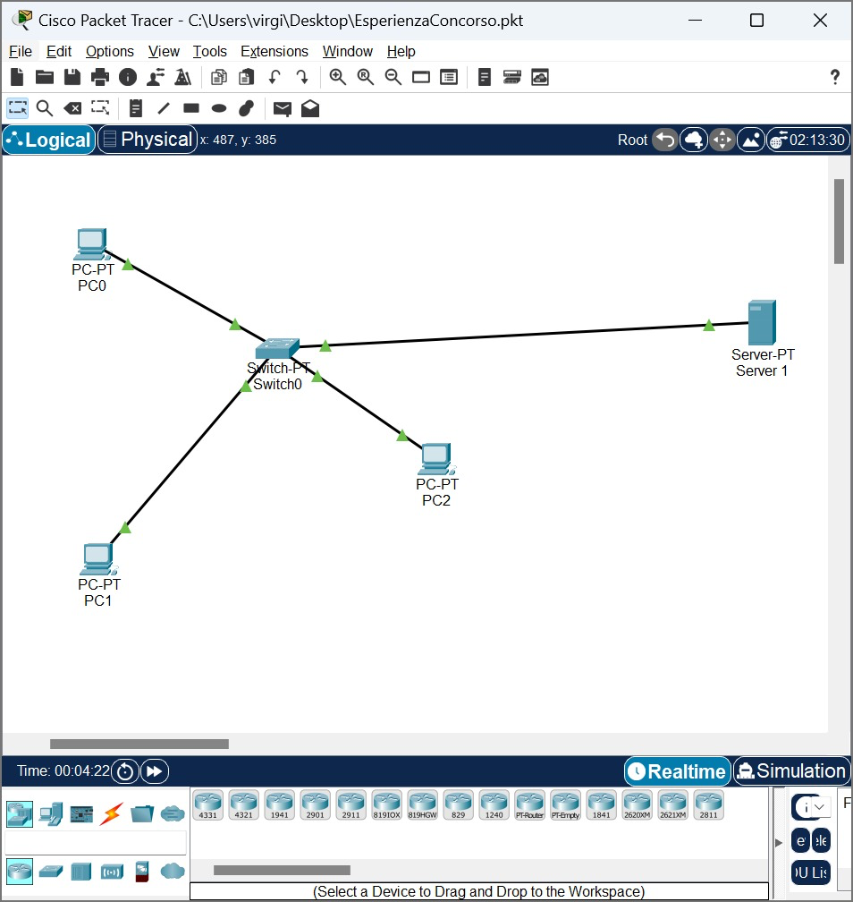
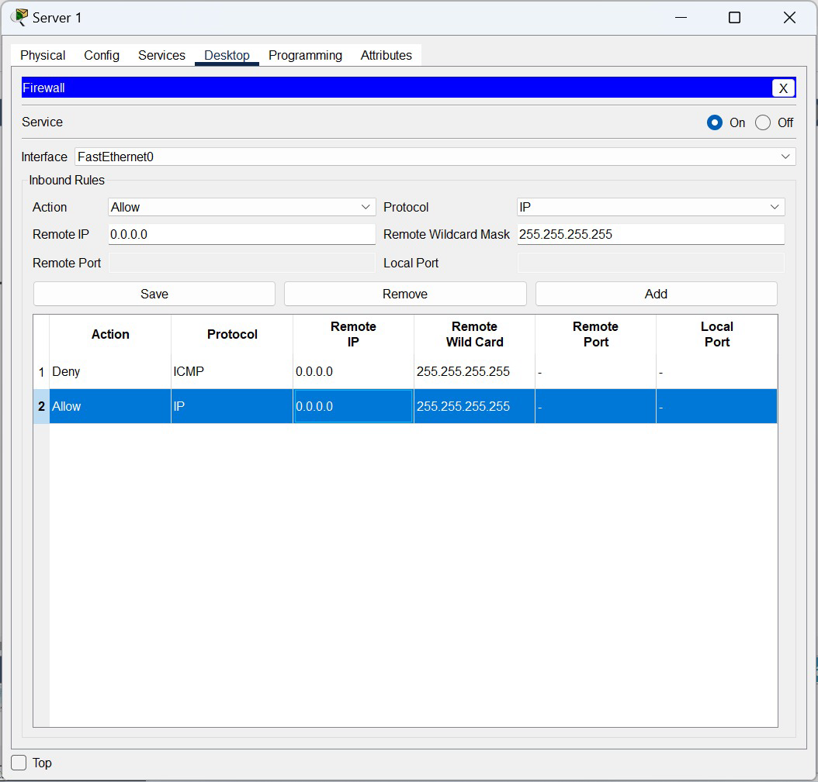
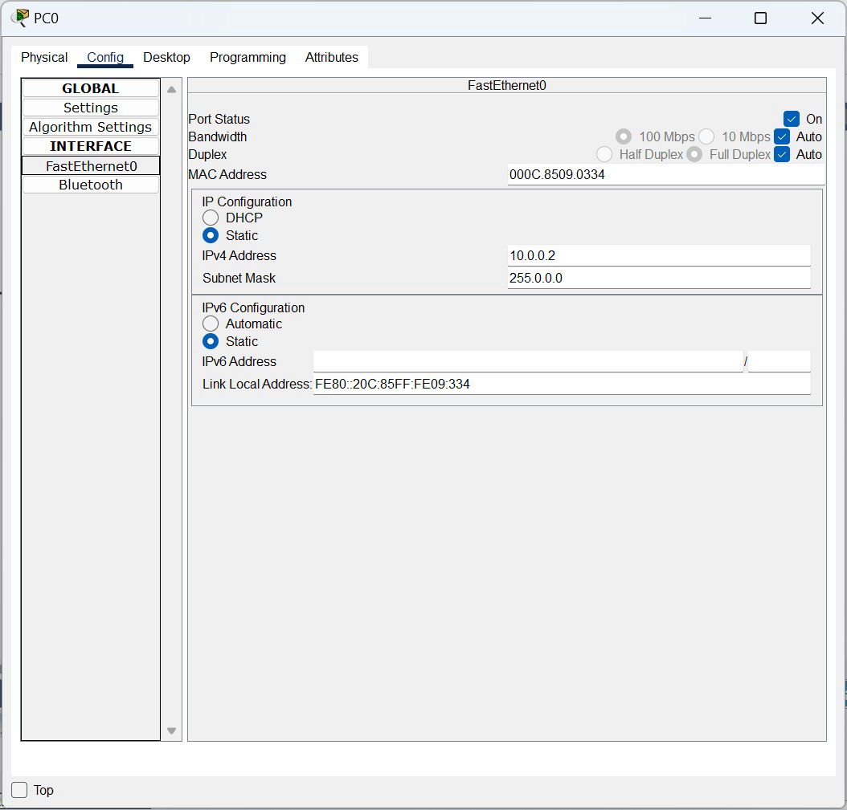
Contenuti Esperienza di laboratorio
Simulazione di rete Lan con CISCO Packet Tracer, realizzazione del filtraggio del protocollo icmp (ping) tramite firewall
Simulazione di piccola rete con 3 PC e uno switch in classe A + SERVER WEB

Slide 9
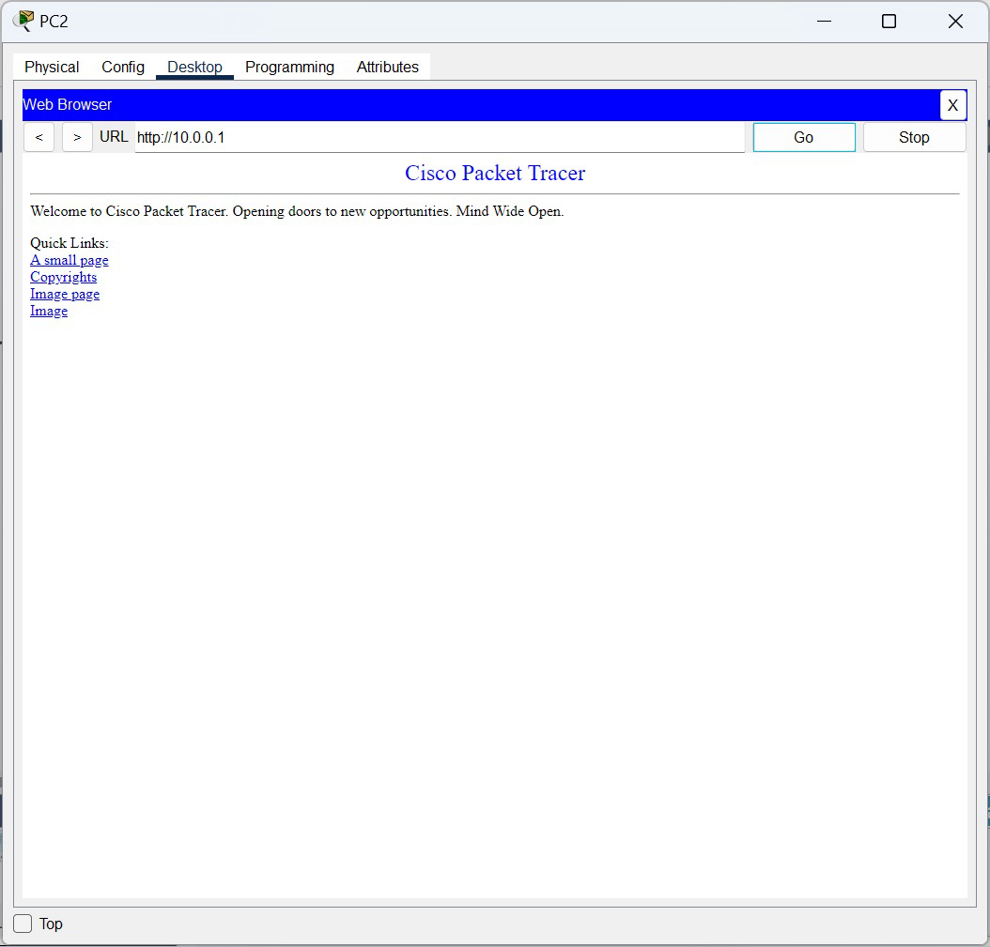
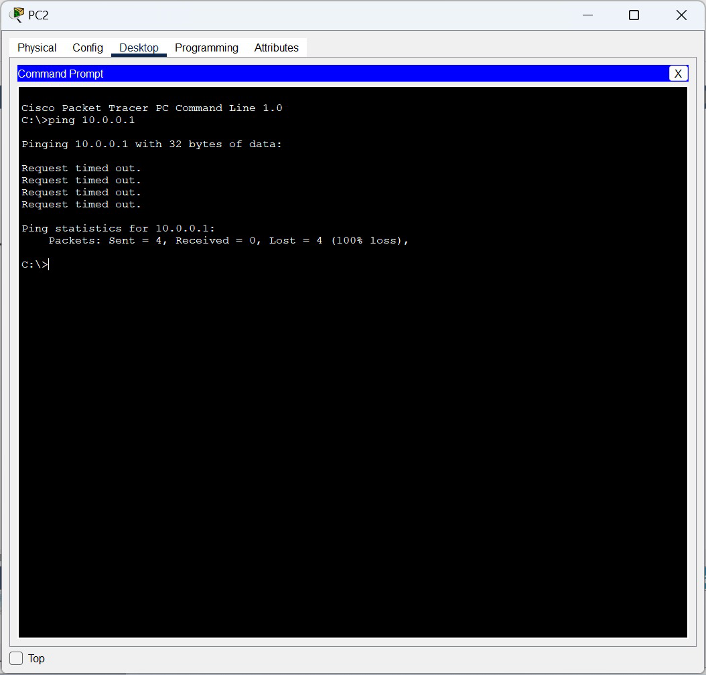
Contenuti: Esperienza di laboratorio
I PC sono configurati in classe A 10.0.0.0/8
Il server è 10.0.0.1/8
Gli studente devono configurare il firewall affinché impedisca dal resto della rete il ping al server

Slide 10
Conoscenze risultato dell’assimilazione di informazione attraverso l’apprendimento
2. Obiettivi misurabili in termini di conoscenze, abilità, competenze
SAPERE
Abilità uso delle proprie conoscenze
SAPER FARE
Competenze comprovata capacità di applicare conoscenze ed abilità in autonomia e con responsabilità
SAPER ESSERE

Slide 11
Conoscenze
Obiettivi specifici di apprendimento
Concetto di Pacchetto Dati – Reti informatiche
Approfondimento di IP, indirizzamento e servizi
Concetto di filtraggio dei pacchetti
Abilità
Creazione di una piccola LAN con switch e PC (simulata)
Inserimento server web in lan
DROP dei pacchetti di un protocollo dai computer della rete vs. server
Competenze
Saper utilizzare il simulatore CISCO PACKET TRACER
Comprendere il concetto di filtraggio dei pacchetti

Slide 12
Competenze chiave europee Le raccomandazioni del consiglio UE sulle competenze chiave del 2006 sono state sostituite da quelle del 22/05/2018
Consapevolezza ed espressione culturale
Spirito di iniziativa e imprenditorialità
Competenze sociali e civiche
Imparare ad imparare
Competenza digitale
Competenza in matematica e in scienze e tecnologie
Comunicazione nelle lingue straniere
Comunicazione nella lingua madre

Slide 13
3. Strategie e metodologie di insegnamento
Strategie e Metodologie
Lezioni partecipate
Didattica informatizzata
Attività laboratoriali
Cooperative learning
Peer tutoring
Strumenti
Libro di testo
LIM
Simulatore CISCO
Insegnante di sostegno come facilitatore

Slide 14
4. Tempi
Contenuti | Obiettivi | Metodologia | Tempi (h) | Spazi
Prerequisiti | Verifica dei prerequisiti | Test a risposta multipla | 1 | Aula
Introduzione, Concetti base firewalling | Lezioni teoriche in aula | Lezione frontale partecipata | 4 | Aula
Preparazione della prova Esecuzione Analisi Conclusioni | Esperienza di laboratorio | Cooperative learning Peer tutoring | 3 | Laboratorio
Verifica Non strutturata |  | Interrogazione | 1 | Laboratorio
Verifica sommativa |  | Lavoro individuale | 2 | Aula

Slide 15
5. Strumenti per didattica inclusiva
Didattica individualizzata:
E’ l’insieme delle strategie per il raggiungimento degli obiettivi comuni alla classe con metodologie diverse
Ha come scopo il raggiungimento di un traguardo comune
Didattica personalizzata:
Ha obiettivi che possono essere anche diversi rispetto a quelli della classe
Lo scopo è quello di costruire un percorso personalizzato al fine di esaltare le abilità dell’alunno ed a garantire il suo successo formativo

Slide 16
Misure Dispensative e compensative In base alle disposizioni della L.170/2010(Articolo 5, Comma 2) In base al PDP predisposto dal consiglio di classe
L’alunno dislessico può essere dispensato da
Prendere appunti e copiare alla lavagna
Leggere ad alta voce
Memorizzare formule, tabelle e definizioni
Rispettare tempi standard per la consegna delle prove scritte (si può accrescere il tempo del 30%)
In base alle medesime disposizioni, utilizza i seguenti strumenti compensativi:
Sintetizzatore vocale e/o audiolibri
Vocabolario multimediale
Registratore
Mappe Concettuali
Tabelle, Formulari, Manuali
Calcolatrice e/o foglio elettronico
Software didattici specifici (es. programmi di disegno, ai)
Prove orali programmate
Maggiore considerazione alle prove orali in caso di esiti non soddisfacenti nelle prove scritte

Slide 17
Misure Dispensative e compensative In base alle disposizioni della L.104/92
In base al PEI redatto per l’alunno ADHD
Si programmano e documentano le strategie di intervento e di valutazione
Si definisce un percorso individualizzato con eventuali dispense da alcune o molte discipline
Si utilizzano strumenti compensativi e misure dispensative in funzione della diagnosi riportata sullo stesso.

Slide 18
6. Verifica
I. Verifica non strutturata (interrogazione)
II. Verifica strutturata (risoluzione di un compito richiamante l’esperienza di laboratorio)
Criteri di valutazione
In Ingresso
In itinere
Finale
Valutazione diagnostica e analisi delle conoscenze e delle competenze e abilità pregresse
Valutazione formativa. Rileva come gli alunni percepiscono le nuove conoscenze e verifica l’efficacia delle procedure eseguite
Valutazione sommativa. Bilancio complessivo dell’apprendimento a livello del singolo alunno o del gruppo classe

Slide 19
Griglia di valutazione interrogazione esercitazioni pratiche
indicatori | Punteggio massimo attribuibile | Livello del valore |  | assegnato
Padronanza nell’utilizzo del software di simulazione | 3 punti | Sicura Accettabile Incerta | 3 2 1
Esattezza delle operazioni o delle argomentazioni | 2 punti | Corrette ed incomplete Complete ma con improprietà Accettabile Incomplete Incomplete e con errori | 2 1.5 1 0.5 -
Linguaggio Tecnico appropriato e chiarezza espositiva nel esporre l’esperienza | 1 punti | Corretto e sistemico Corretto Non corretto | 1 0.5 0
. Correttezza di Esecuzione delle operazioni richieste dalla prova. Ottimizzazione dei tempi impiegati e qualità complessiva dei prodotti eseguiti | 4 punti | Ottima Buona Sufficiente Quasi sufficiente Insufficiente | 4 3.5 3 2 1

Slide 20
Griglia di valutazione verifica sommativa
indicatori | Punteggio massimo attribuibile | Livello del valore |  | assegnato
Conoscenza specifica degli argomenti richiesti e capacità di sviluppo dei contenuti | 4 punti | Conoscere e sviluppare gli argomenti in modo completo Conoscere e sviluppare gli argomenti in modo esauriente Conoscere e sviluppare gli argomenti in modo essenziale Conoscere e sviluppare gli argomenti in modo limitato Conoscere e sviluppare gli argomenti in modo ripetitivo Conoscere e sviluppare gli argomenti in modo disorganico | 4 3 2,5 2 1,5 1
Abilità applicative | 3 punti | Conoscere e sviluppare gli argomenti in modo organico e competo Conoscere e sviluppare gli argomenti in modo essenziale Conoscere e sviluppare gli argomenti in modo limitato Conoscere e sviluppare gli argomenti in modo parziale e ripetitivo Conoscere e sviluppare gli argomenti lacunoso | 3 2.5 2 1.5 1
Correttezza espositiva | 4 punti | -Ottima -Discreta -Sufficiente -Mediocre -Scarsa | 4 3,5 3 1,5 0,5

Slide 21
Recupero e consolidamento
Predispongo attività di piccolo gruppo con cooperative learning in cui gli alunni devono affrontare un compito simile a quello della verifica.

Slide 22
Autovalutazione
Ho arricchito le conoscenze dei ragazzi?
Ho individuato il metodo migliore per avvicinare i ragazzi alla SPERIMENTAZIONE LABORATORIALE?
Ho sviluppato una didattica INCLUSIVA?
Ho sfruttato gli SPAZI IDONEI e gli STRUMENTI IDEALI?
HO SVILUPPATO LE LORO
COMPETENZE?
Cosa posso migliorare nella mia attività DIDATTICA?

